Slide 1
Templates para relatório

Slide 2
Estrutura do Web site
Utilize o template em baixo para representar a estutura do seu website, mostrando como as páginas estão ligadas umas às outras.
Eventos Covilhã
Início
Calendário
Sobre
Categorias
Contactos
Notes:
Estrutura do website, mostrando como as páginas estão ligadas umas às outras.

Slide 3
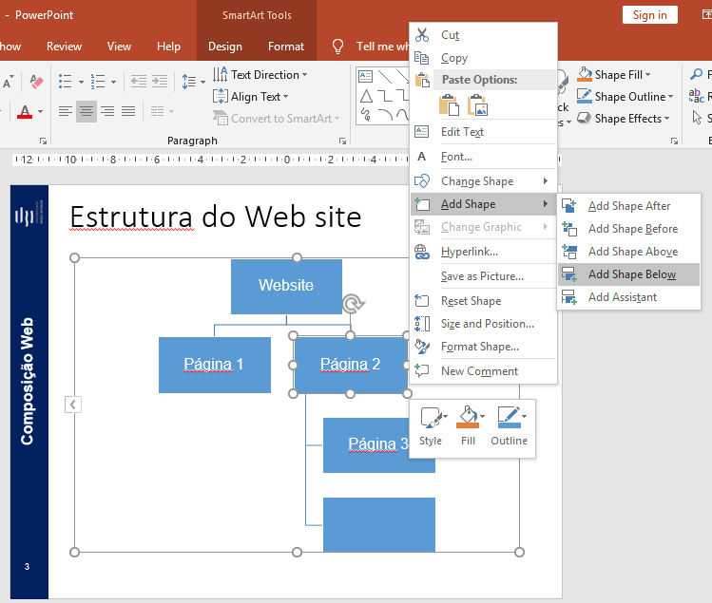
Estrutura do Web site
Para adicionar um quadrado (shape), clique por cima do “pai” com o botão direito, e selecione Add Shape\Add Shape Below
Notes:
Estrutura do website, mostrando como as páginas estão ligadas umas às outras.

Slide 4
Storyboard
Utilize o slide seguinte para descrever o conteúdo que pretende para cada uma das páginas do seu website.
Para inserir um novo storyboard, selecione no Menu Home\New Slide\Storyboard
Deverá haver um storyboard por cada página identificada na estrutura.
Todo o texto, links e fotografias deverá estar là descrito.
Guarde todas as imagens pretendidas numa pasta.
Os storyborads permitem passar para a fase de design sem se preocupar mais com contúdos e ficheiros.

Slide 5
Eventos- Covilhã
Início
Calendário
Categorias
Sobre
Contactos
Artes
Música
Noite
Cultura
Desporto
Em Destaque
Porquê Covilhã?
Mapa
Chegar à Covilhã
Notes:
https://www.timeout.pt/lisboa/pt ; https://www.visitlisboa.com/pt-pt/eventos -- Exemplos para o website https://www.visitlisboa.com/pt-pt/lisboa/chegar-a-lisboa
https://observador.pt/2017/09/17/covilha-6-razoes-para-ir-a-serra-mesmo-sem-neve/

Slide 6
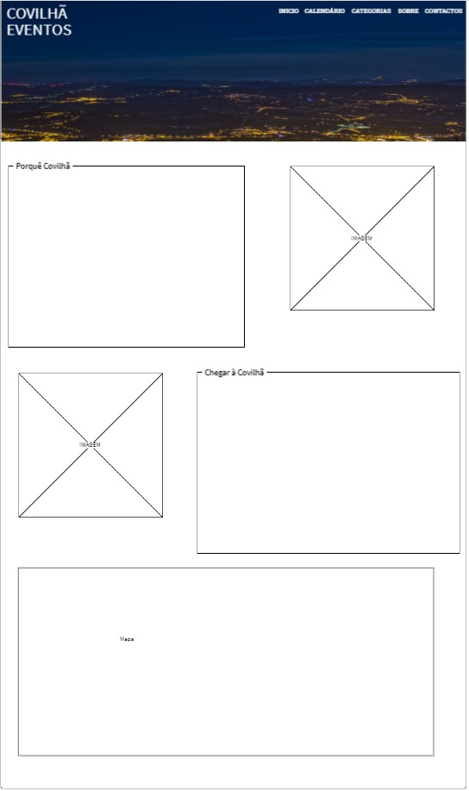
Início
http://www.lisbonne-idee.pt/p4820-wool-fest-covilha-descentralizacao-artistica.html
https://www.tripadvisor.pt/Attractions-g189145-Activities-c47-Covilha_Castelo_Branco_District_Central_Portugal.html
https://turismodocentro.pt
Porquê Covilhã? - Na Covilhã e nas proximidades tem oportunidade de conhecer os Castelos, a arte urbana, a Universidade, as Aldeias Históricas, a Rota da Lã e das Antigas Judiarias e fazendo um dos percursos que lhe dão a conhecer o património cultural desta região. Para além disso a o Parque Natural da Serra da Estrela providencia o turismo de montanha, mas na verdade há muito para fazer na Covilhã para além da neve.
Como chegar? - A cidade da Covilhã é uma cidade da região Centro do País, de fácil acesso graças à vasta rede de autoestradas.
Vindo do Norte deve seguir a A1 em direção a Lisboa, saindo na A25 em direção à Guarda, e por fim na A23 até à Covilhã.
Rumando do Sul deve seguir a A1 em direção ao Norte e depois sair na A23 até à Covilhã.
Se se encontra no Centro, o IP3 poderá levá-lo à cidade de Viseu, para de seguida sair para a A25 em direção à Guarda e por fim para a A23 até à Covilhã.

Slide 7
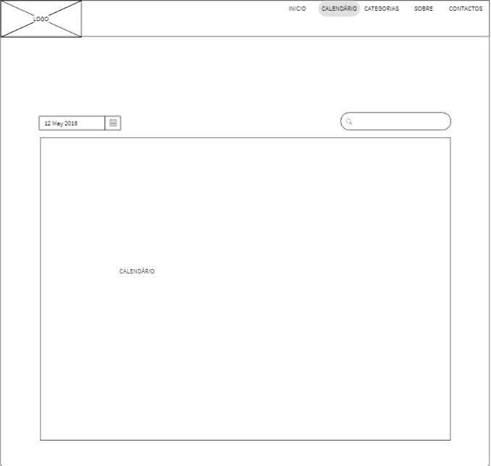
Calendário

Slide 8
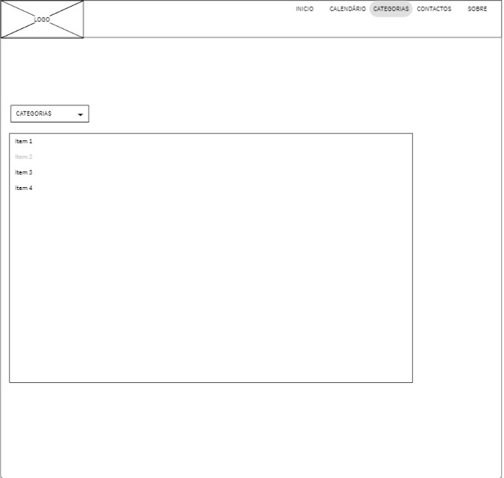
Categorias

Slide 9
Artes

Slide 10
Música

Slide 11
Noite

Slide 12
Cultura

Slide 13
Desporto

Slide 14
Em destaque

Slide 15
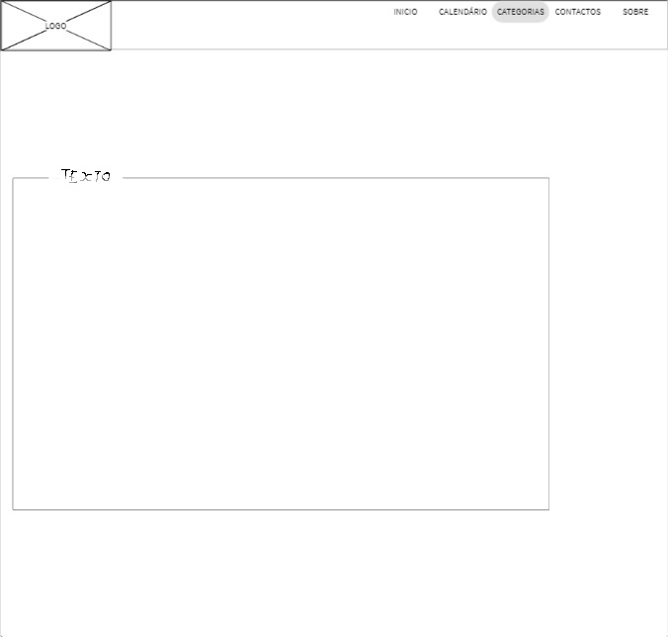
Sobre

Slide 16
Contactos

